Slide 2
JMessage - децентрализованный мессенджер
с системой репутации
Выполнил: Тимошин Герман Сергеевич
Преподаватель: Кольченко Евгений Анатолиевич
26.05.2023

Slide 3

JMessage - создан для компаний, IOT и сommunity
26.05.2023

Slide 4
Цели проекта
1.
Создание удобного API
с возможностью реализации
на любых системах
2.
Создание реализации
клиента и сервера
3.
Написание удобного GUI
26.05.2023

Slide 5
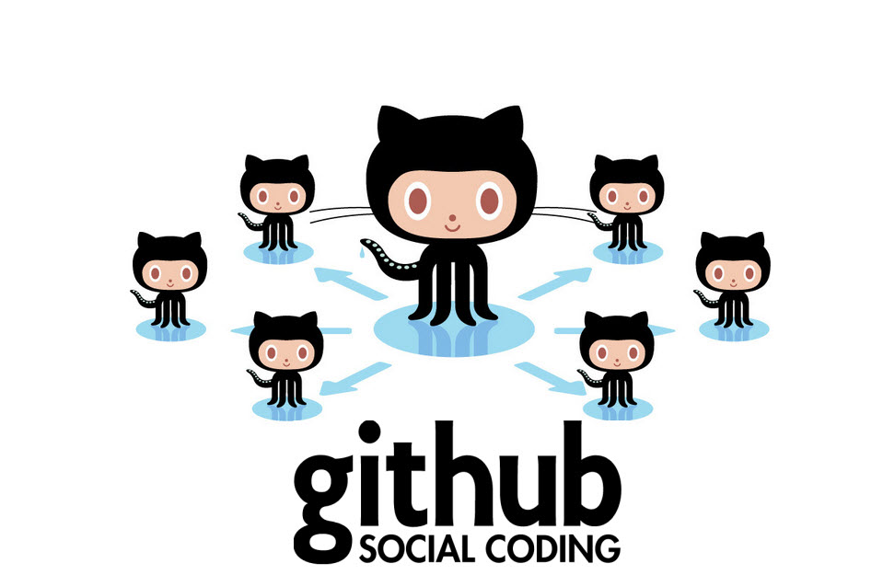
Главный смысл
Я не создаю очередной мессенджер, я создаю возможность
Возможность создать что-то своё и пользоваться этим на базе
Уже созданного
*Каждый может внести вклад в этот проект
26.05.2023

Slide 6

Удобный API
API - лицо проекта
Поэтому я решил
Делать его удобным для
Эксплуатации на любой системе
*Все коды запросов и ответов можно посмотреть в проекте, в файле Codes.java
26.05.2023

Slide 7
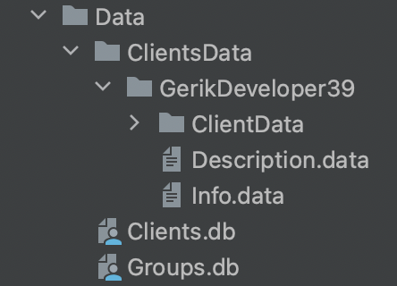

Структурирование данных
Данные, хранящиеся на моей реализации сервера имеют следующий вид:
Базы данных - SQLlite
Это самая удобная для использования база данных в нашем случае
26.05.2023

Slide 8
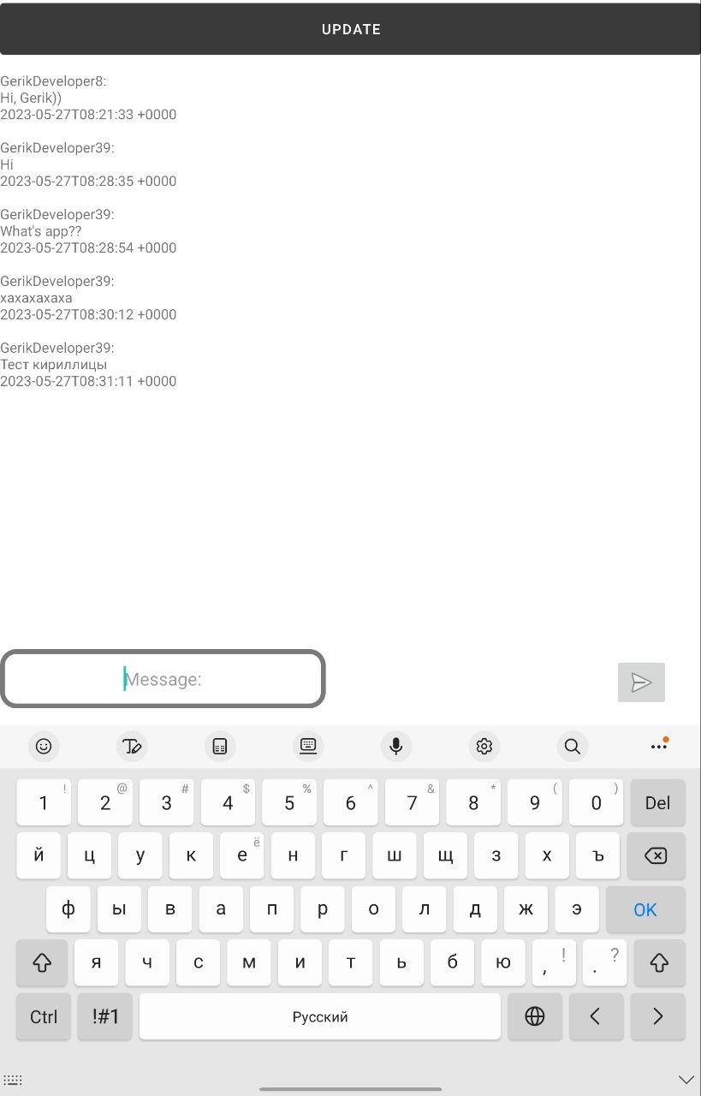
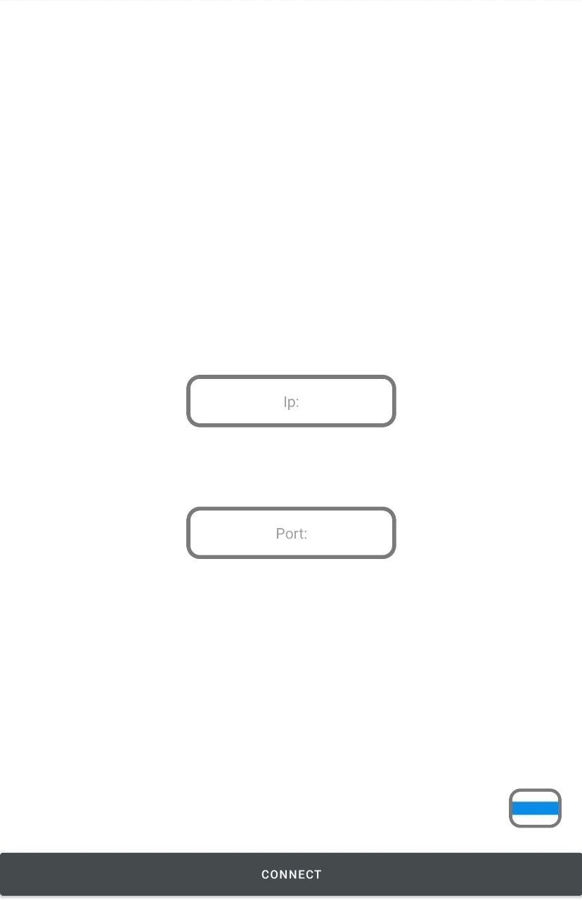
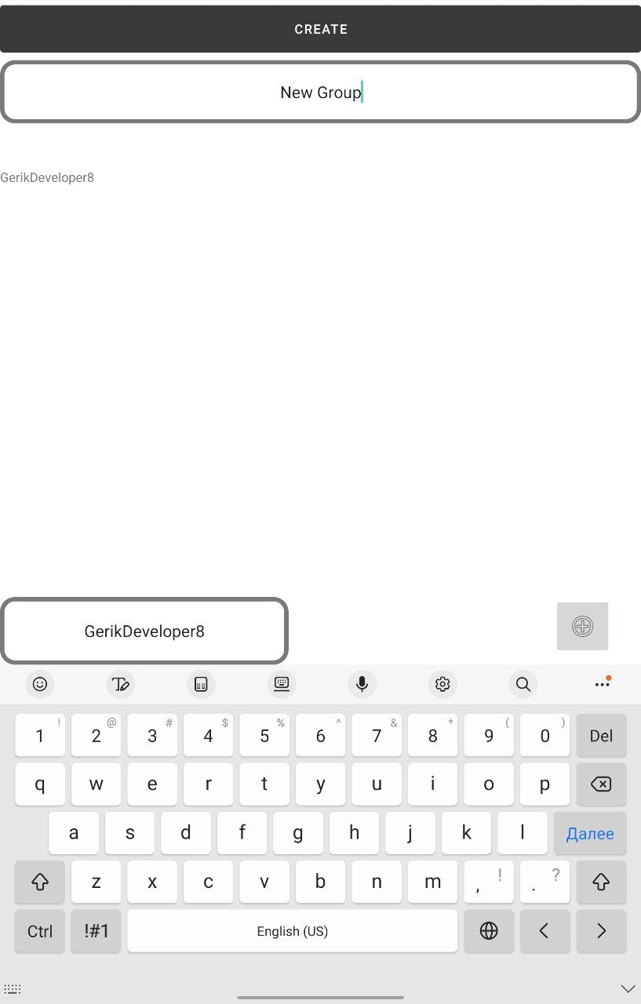
Интерфейс приложения
В основном сделан в стиле минимализма
Важные факты:
Интерфейс сделан и работает под
любой конфигурацией сервера
Во многих местах он сделан
Не требовательным к ресурсам (Например RecyclerView)
26.05.2023

Slide 9

Планы на будущее проекта
1.
Самое главное это доделать удобные реализации GUI
2.
Создать криптосистему СCM для безопасного соединения
3.
Сделать поддержку WebHooking
26.05.2023

Slide 10

Итоги
За время работы над проектом я создал:
Реализацию сервера
Удобный API
Создал приложение-клиент
26.05.2023

Slide 11
Спасибо за внимание
Следить за развитием проекта можно на GitHub
https://github.com/GerikDeveloper/JMessage
26.05.2023

Slide 12


